Slide 1

DEFENSA DE TESIS PREVIO A LA OBTENCIÓN DEL TÍTULO DE INGENIERA EN COMERCIO EXTERIOR Y NEGOCIACIÓN INTERNACIONAL
TEMA: COMERCIALIZACIÓN INTERNACIONAL DE PRODUCTOS DE PLANTAS MEDICINALES Y AROMÁTICAS DE LA ASOCIACIÓN DE DESARROLLO COMUNITARIO “AROMAS DE CAYAMBE” UBICADA EN MOYURCO PICHINCHA, BASADA EN LOS PRINCIPIOS DE COMERCIO JUSTO
AUTOR: NÚÑEZ MEJÍA, IVONE ARACELY
DIRECTOR: ING. EDGAR ROMERO MONCAYO
CODIRECTOR: DR. EDY REALPE
2015

Slide 2
OBJETIVO GENERAL
Diseñar un proyecto de comercialización internacional de plantas medicinales y aromáticas para la Asociación de Desarrollo Comunitario “Aromas de Cayambe” de la Comunidad de Moyurco, basado en los principios de Comercio Justo.

Slide 3
OBJETIVOS ESPECÍFICOS
2. Realizar un estudio de mercado, diagnosticando las variables que influyen en el desarrollo de la propuesta, para determinar los destinos y medios de internacionalización del producto.
3. Definir el direccionamiento estratégico para la Asociación de Desarrollo Comunitario “Aromas de Cayambe”, mediante un Modelo de Asociatividad, basados en principios de Comercio Justo.
4. Establecer un plan de marketing y ventas internacional, programando estrategias, con el fin de posibilitar el ingreso de la Asociación de Desarrollo Comunitario “Aromas de Cayambe” al mercado internacional.
5. Establecer el proceso logístico e internacionalización de Plantas medicinales y aromáticas producidas e industrializadas por la Asociación de Desarrollo Comunitario “Aromas de Cayambe”, a través de un manual de procedimiento, que permita gestionar la exportación del producto.
6. Realizar análisis financiero, implementado un escenario simulado con ventas internacionales proyectadas, para fijar parámetros que permitan la toma de decisiones acertadas.
7. Redactar las respectivas conclusiones y recomendaciones del proyecto realizado, que facilite el entendimiento para las principales beneficiarias de la Asociación de Desarrollo Comunitario “Aromas de Cayambe”.
1. Construir una recopilación de generalidades que engloben conceptualizaciones aplicables a la investigación.
Capítulo I
GENERALIDADES
Capítulo II
ESTUDIO DE MERCADO
Capítulo III
MODELO ASOCIATIVO Y REORGANIZACIÓN DE PROCEDIMIENTOS
Capítulo IV
PLAN DE MARKETING INTERNACIONAL
Capítulo V
PROCESO LOGÍSTICO E INTERNACIONALIZACIÓN
Capítulo VI
ESTUDIO FINANCIERO
Capítulo VII
CONCLUSIONES Y RECOMENDACIONES

Slide 4
ÍNDICE
GENERALIDADES
Capítulo II- ESTUDIO DE MERCADO
Capítulo III- MODELO ASOCIATIVO Y REORGANIZACIÓN DE PROCEDIMIENTOS
Capítulo IV- PLAN DE MARKETING INTERNACIONAL
Capítulo V- PROCESO LOGÍSTICO E INTERNACIONALIZACIÓN
Capítulo VI- ESTUDIO FINANCIERO
Capítulo VII- CONCLUSIONES Y RECOMENDACIONES

Slide 5

ASOCIACIÓN DE DESARROLLO COMUNITARIO “AROMAS DE CAYAMBE”
Inicio de actividades: 2008
Ubicada: Pichincha- Cayambe- Comunidad de Moyurco
Miembros asociados: 15 mujeres (50)
Producción: Plantas aromáticas y medicinales

Slide 6
ANTECEDENTES GENERALES DE LAS PLANTAS MEDICINALES Y AROMÁTICAS
Una hierba medicinal y/o aromática, puede considerarse a cualquier planta que logre beneficiar a la salud.
El producto final se obtiene de distintas partes de la planta como la hoja, el fruto o la raíz.

Slide 7
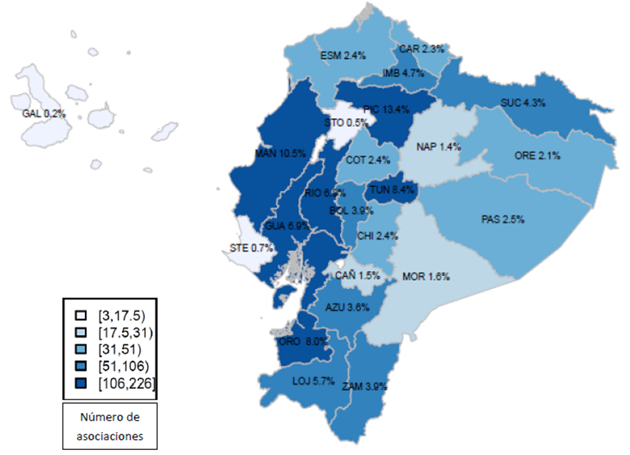
ASOCIATIVIDAD EN EL ECUADOR
Pichincha tiene la mayor concentración del sector asociativo, con un 13,4%.
A nivel nacional se han identificado 1.683 asociaciones
Superintendencia de Economía Popular y Solidaria, Boletín de Coyuntura N° 1- 2012
Opción para cumplir con la oferta exportable requerida por el mercado
Fuente: Tomado de (SEPS, 2012)

Slide 8
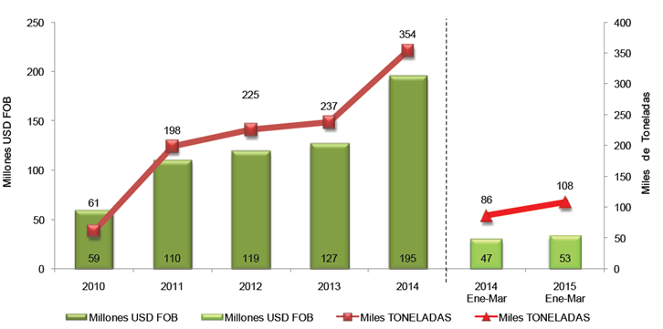
EXPORTACIONES DE LA ECONOMÍA POPULAR Y SOLIDARIA
Desde 2010 el valor de las exportaciones ha crecido a una tasa promedio anual del 35%, mientras que en volumen el 55%.
Fuente: Tomado de (ProEcuador, 2015)

Slide 9
¿QUÉ ES EL COMERCIO JUSTO?
Es una relación de intercambio comercial basada en el diálogo, la transparencia y el respeto que busca una mayor equidad en el comercio internacional. Contribuye al desarrollo sostenible ofreciendo mejores condiciones comerciales y asegurando los derechos de los pequeños productores y trabajadores marginados, especialmente del Sur. (Organización Mundial de Comercio Justo, 2009)

Slide 10
La Organización Mundial de Comercio Justo establece 10 principios que deben cumplir las organizaciones con Comercio Justo:
1. Creación de oportunidades para productores en desventaja económica
2. Transparencia y responsabilidad – Rendición de cuentas
3. Prácticas comerciales justas
4. Pago de un precio justo
5. No al trabajo infantil y al trabajo forzoso
6. No discriminación, la igualdad de género y el empoderamiento económico de la mujer y la libertad de asociación.
7. Condiciones del trabajo adecuadas
8. Desarrollo de capacidades
9. Promoción del Comercio Justo
10. Protección y sustentabilidad del Medio Ambiente

Slide 11
ÍNDICE
Capítulo I- GENERALIDADES
ESTUDIO DE MERCADO
Capítulo III- MODELO ASOCIATIVO Y REORGANIZACIÓN DE PROCEDIMIENTOS
Capítulo IV- PLAN DE MARKETING INTERNACIONAL
Capítulo V- PROCESO LOGÍSTICO E INTERNACIONALIZACIÓN
Capítulo VI- ESTUDIO FINANCIERO
Capítulo VII- CONCLUSIONES Y RECOMENDACIONES

Slide 12
DESCRIPCIÓN DE PRODUCTOS Y ELABORADOS
Bolsas de té o tisanas de hierbas aromáticas;
Mezclas de varias hierbas aromáticas con fines medicinales (Saberes Ancestrales);
Infusiones aromáticas frías listas para consumir.

Slide 13
ESTRUCTURA ARANCELARIA PARA TISANAS DE PLANTAS MEDICINALES Y AROMÁTICAS
Capítulo 12 - semillas y frutos oleaginosos; semillas y frutos diversos; plantas industriales o medicinales; paja y forraje
12.11 plantas, partes de plantas, semillas y frutos de las especies utilizadas principalmente en perfumería, medicina o para usos insecticidas, parasiticidas o similares, frescos o secos, incluso cortados, quebrantados o pulverizados.
121190 – los demás.
Algunas plantas o partes de plantas, semillas o frutos de esta partida pueden presentarse en bolsitas para la preparación de infusiones o tisanas. Cuando estos productos estén constituidos por plantas o partes de plantas, semillas o frutos de una sola especie (por ejemplo, menta para infusiones), permanecen clasificados aquí. Sin embargo, se excluyen de la presente partida los productos de este tipo constituidos por plantas o partes de plantas, semillas o frutos de especies diferentes (incluso con plantas o partes de plantas que correspondan a otras partidas) o por plantas o partes de plantas de una o varias especies mezcladas con otras sustancias (por ejemplo, uno o varios extractos de plantas) (partida 21.06). (Notas Explicativas del Sistema Armonizado, 2007)
Subpartida Arancelaria: 12 11 90

Slide 14
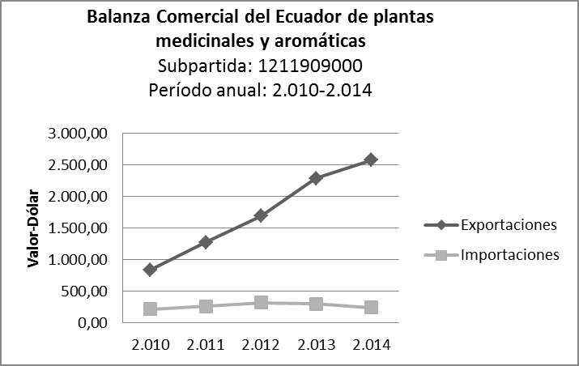
BALANZA COMERCIAL DE PLANTAS MEDICINALES Y AROMÁTICAS DEL ECUADOR
Crecimiento promedio de las exportaciones:
33% anual
Fuente: Adaptado de (Banco Central del Ecuador, 2015)

Slide 15
OFERTA INTERNACIONAL

Slide 16
OFERTA INTERNACIONAL DE PLANTAS MEDICINALES Y AROMÁTICAS
Crecimiento 2012-2013
+ 47%
+ 30%
Fuente: Adaptado de (Trade Map, 2015)

Slide 17
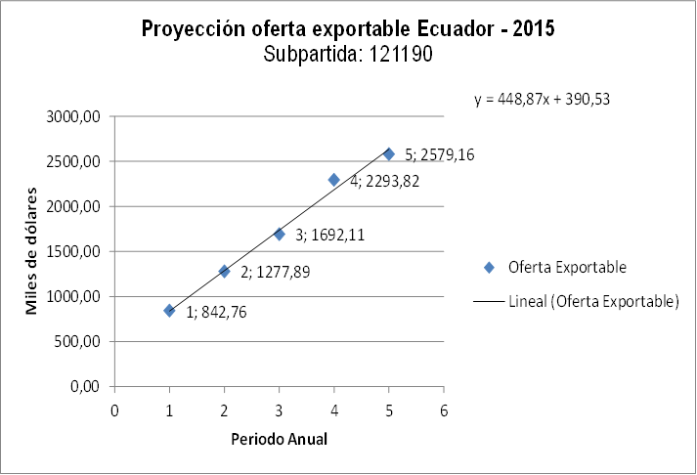
PROYECCIÓN OFERTA EXPORTABLE PLANTAS MEDICINALES Y AROMÁTICAS - ECUADOR
Nota: *Se determinó una Tasa de Variación Anual (TVA), para el periodo 2013-2014 de +12%
Y´= a + bX
b=(n(ƩXY)-(ƩX)(ƩY))/(n(ƩX^2 )-(ƩX)^2 )
b=(5(30545,95)-(15)(8685,74))/(5(55)-(15)^2 ) = 448,87
a= ƩY/n-b Ʃx/n
a= 8685,74/5- 448,87 ( 15)/5= 390,53
Y´= 390,53+ 448,87X
Y´= 390,53+ 448,87(6)
Proyección de la oferta exportable de Ecuador para el año 6 (2015) =
3.083,75 miles USD
+20%

Slide 18
EXPORTACIONES ECUATORIANAS CON COMERCIO JUSTO
Fuente: Tomado de (MCE , 2014)

Slide 19
DEMANDA INTERNACIONAL

Slide 20
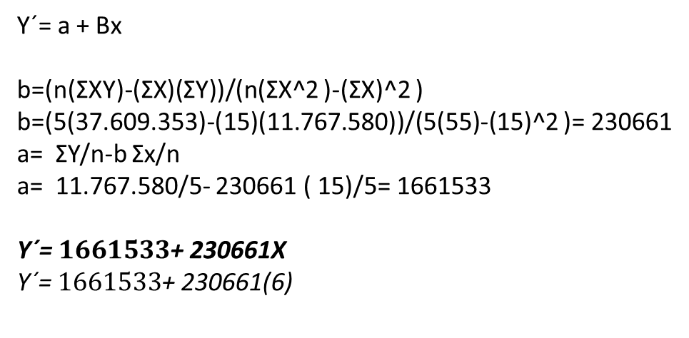
PROYECCIÓN DEMANDA INTERNACIONAL PLANTAS MEDICINALES Y AROMÁTICAS
Nota: Se determinó una Tasa de Variación Anual (TVA), para el
periodo 2013-2014 de +8%. Tasa de Crecimiento Promedio (TCP)10,5%
Y´= a + Bx
b=(n(ƩXY)-(ƩX)(ƩY))/(n(ƩX^2 )-(ƩX)^2 )
b=(5(37.609.353)-(15)(11.767.580))/(5(55)-(15)^2 )= 230661
a= ƩY/n-b Ʃx/n
a= 11.767.580/5- 230661 ( 15)/5= 1661533
Y´= $1661533$+ 230661X
Y´= $1661533$+ 230661(6)
Proyección de la demanda internacional para el año 6 (2015) =
3.045.499 miles USD.
+8%

Slide 21
DEMANDA INTERNACIONAL DE PLANTAS MEDICINALES Y AROMÁTICAS
Fuente: Adaptado de (Trade Map, 2015)

Slide 22
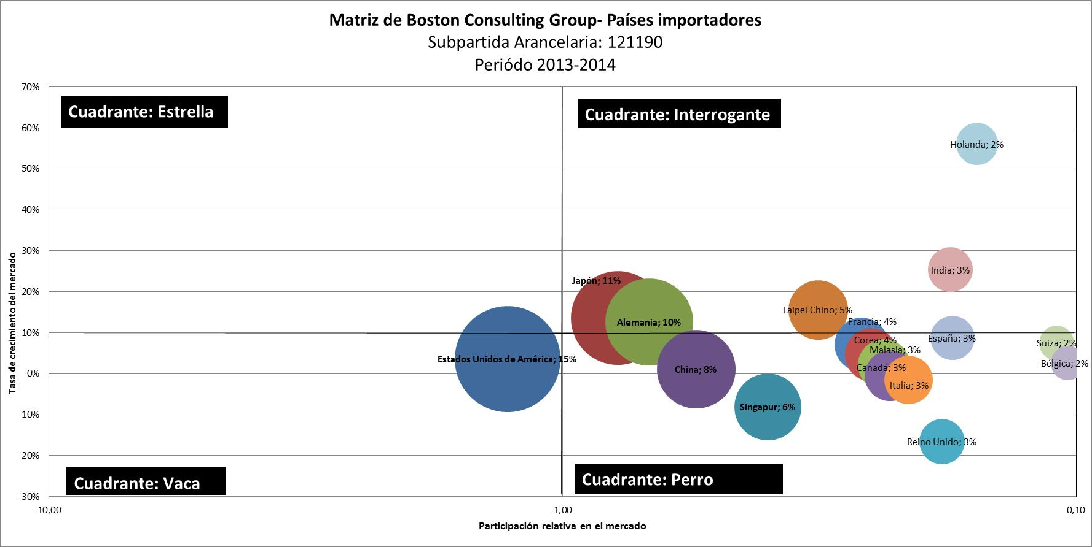
Mercado Meta

Slide 23


MATRIZ DE SELECCIÓN DE MERCADO META
El mercado objetivo más idóneo para los productos elaborados de plantas medicinales y aromáticas es Alemania una vez que obtiene una calificación de 9,35/10 frente a Japón con 6,15/10.

Slide 24
ÍNDICE
Capítulo I- GENERALIDADES
Capítulo II- ESTUDIO DE MERCADO
MODELO ASOCIATIVO Y REORGANIZACIÓN DE PROCEDIMIENTOS
Capítulo IV- PLAN DE MARKETING INTERNACIONAL
Capítulo V- PROCESO LOGÍSTICO E INTERNACIONALIZACIÓN
Capítulo VI- ESTUDIO FINANCIERO
Capítulo VII- CONCLUSIONES Y RECOMENDACIONES

Slide 25
ORGANIGRAMA PROPUESTO
Basado en :
Reglamento de la Ley de Economía Popular y Solidaria, Capítulo III, Estructura Interna de las Organizaciones del Sector Asociativo.

Slide 26
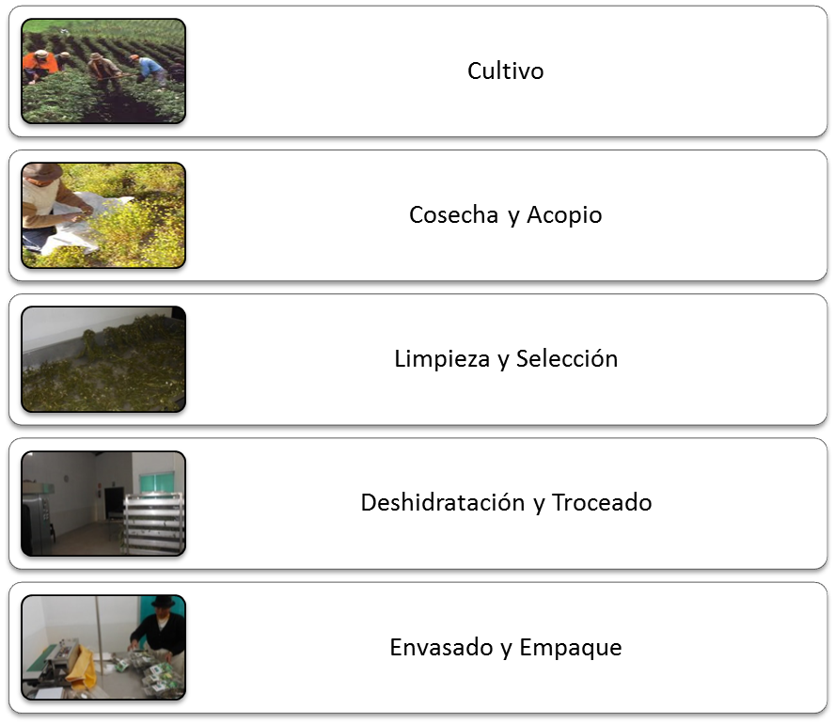
REORGANIZACIÓN DE PROCESOS

Slide 27
DIAGRAMA DE FLUJO– CULTIVO
Indica que la mayor concentración del tiempo se encuentra en actividades de OPERACIÓN.
A mayor Valor de tiempo añadido, mayor optimización de recursos.

Slide 28

CERTIFICACIÓN DE COMERCIO JUSTO
Entidad Certificadora: Organismo que emite la certificación una vez que ha verificado diferentes criterios preestablecidos.
Ejemplo: FLOCERT
Cliente: Organización que desea certificar sus productos con comercio justo.
Criterios de Cumplimiento (CC)
Prima de Comercio Justo

Slide 29
FLUJOGRAMA PROCESO PARA OBTENCIÓN CERTIFICADO FAIRTRADE

Slide 30
ÍNDICE
Capítulo I- GENERALIDADES
Capítulo II- ESTUDIO DE MERCADO
Capítulo III- MODELO ASOCIATIVO Y REORGANIZACIÓN DE PROCEDIMIENTOS
PLAN DE MARKETING INTERNACIONAL
Capítulo V- PROCESO LOGÍSTICO E INTERNACIONALIZACIÓN
Capítulo VI- ESTUDIO FINANCIERO
Capítulo VII- CONCLUSIONES Y RECOMENDACIONES

Slide 31
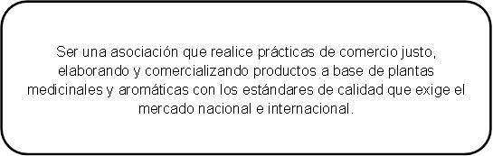
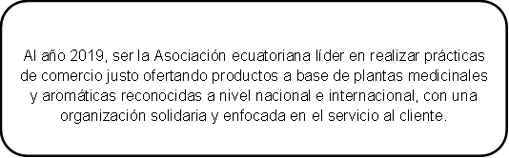
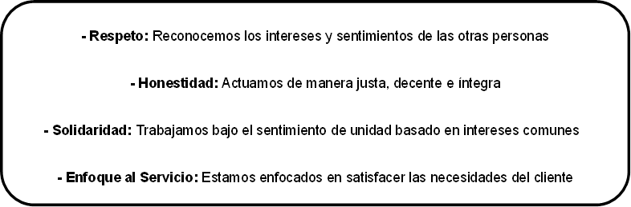
FILOSOFÍA CORPORATIVA
Misión - Asociación “Aromas de Cayambe”
Visión - Asociación “Aromas de Cayambe”
Valores - Asociación “Aromas de Cayambe”

Slide 32
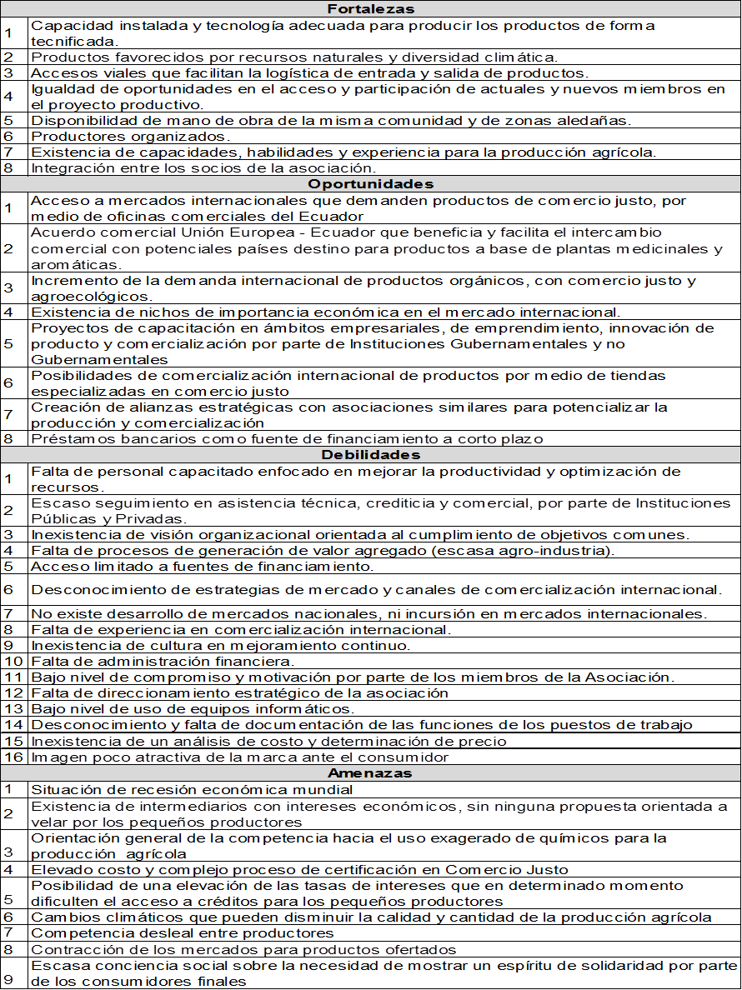
MATRIZ RESUMEN FODA

Slide 33
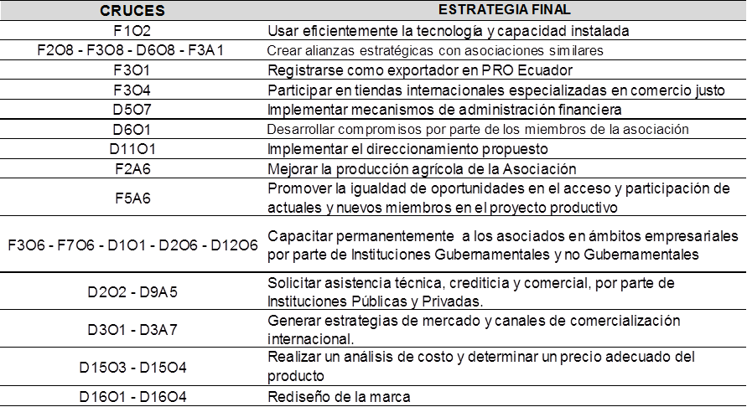
MATRIZ RESUMEN DE ESTRATEGIAS

Slide 34

IMAGEN CORPORATIVA
Marca: “Aromas de Cayambe”
Logotipo: Se ha utilizado el Volcán Cayambe haciendo referencia a la marca.

Slide 35
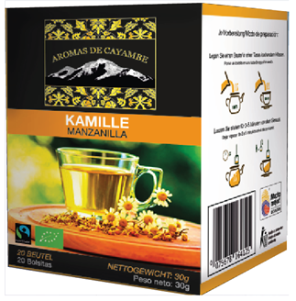
PRODUCTO
Diferenciación: Certificación FAIRTRADE, cultivos orgánicos.
Variedad de productos:
TIPO | CONTENIDO | USO
Individual | Manzanilla | Condiciones nerviosas, insomnio, neuralgia, lumbago y problemas reumáticos
Individual | Cedrón | Estomático y anti-espasmódico
Individual | Menta | Antiespasmódica, diurética y estomacal
Individual | Toronjil | Antiespasmódico, calmante
Individual | Hierba Luisa | Aromático, carminativo, digestivo.
Empaque:

Slide 36
PRECIO
Precios del mercado destino € 2,99= 3,35 USD
Costo total del producto 1,10 USD

Slide 37
PLAZA
Comercialización Internacional
Comercializadora GEPA – Alemania
Tienda Virtual MINKA
Alianzas estratégicas- JAMBI KIWA

Slide 38

PROMOCIÓN
Ferias internacionales
Exhibición en puntos de venta
Internet
Página Web
Redes sociales

Slide 39
ÍNDICE
Capítulo I- GENERALIDADES
Capítulo II- ESTUDIO DE MERCADO
Capítulo III- MODELO ASOCIATIVO Y REORGANIZACIÓN DE PROCEDIMIENTOS
Capítulo IV- PLAN DE MARKETING INTERNACIONAL
PROCESO LOGÍSTICO E INTERNACIONALIZACIÓN
Capítulo VI- ESTUDIO FINANCIERO
Capítulo VII- CONCLUSIONES Y RECOMENDACIONES

Slide 40
ART 154.- EXPORTACIÓN DEFINITIVA (40)
Es el régimen aduanero que permite la salida definitiva de mercancías en libre circulación, fuera del territorio aduanero comunitario o a una Zona Especial de Desarrollo Económico ubicada dentro del territorio aduanero ecuatoriano.

Slide 41
PROCESOS PREVIOS A LA EXPORTACIÓN
Obtener el Certificado Digital para la firma electrónica
Entidad Pública- Banco Central del Ecuador
Registro en el portal de ECUAPASS
1. Actualizar base de datos
2. Crear usuario y contraseña
3. Aceptar las políticas de uso
4. Registrar firma electrónica
Se omite el proceso de obtención del Registro Único de Contribuyentes (RUC), ya que la Asociación “Aromas de Cayambe” ya cuenta con el mismo.

Slide 42
PROCESO DE EXPORTACIÓN
Declaración Aduanera de Exportación (DAE)
Documento electrónico, en la cual se declara datos relacionados con la exportación:
Del exportador o declarante;
Descripción de mercancía por ítem de factura;
Datos del consignante;
Destino de la carga;
Cantidades;
Peso;
INCOTERM; y demás datos relativos a la mercancía.

Slide 43
Los documentos digitales que acompañan a la Declaración Aduanera de Exportación (DAE) a través del ECUAPASS son:
Factura comercial original.
Certificado de Origen (cuando el caso lo amerite)
Autorizaciones previas (cuando el caso lo amerite).

Slide 44
FLUJOGRAMA DE PROCESO DE EXPORTACIÓN

Slide 45
FORMA DE PAGO
Carta de crédito irrevocable - confirmada: Además de la obligación asumida por el Banco emisor, el Banco notificador también contrae, mediante la confirmación, el compromiso de pagar. Por sus características y seguridad que brinda a las partes, es el instrumento que se debería exigir en una operación de comercio exterior.
(Banco Central del Ecuador , 2010)

Slide 46
CARTA DE CRÉDITO IRREVOCABLE - CONFIRMADA

Slide 47
PROCESO LOGÍSTICO OPERATIVO
Carga contenerizada
Transporte marítimo
Transporte interno en origen
8 horas

Slide 48
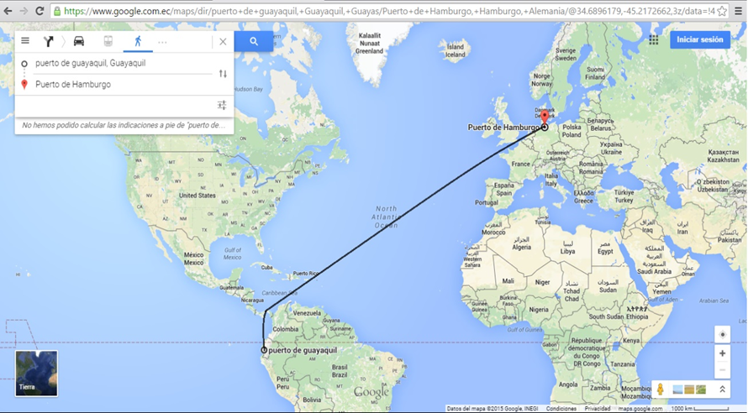
PROCESO LOGÍSTICO OPERATIVO
Transporte internacional
25 días aproximadamente

Slide 49
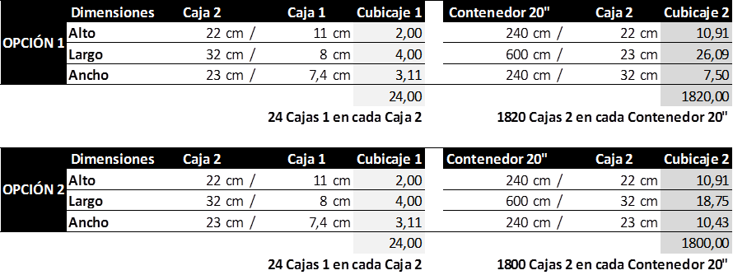
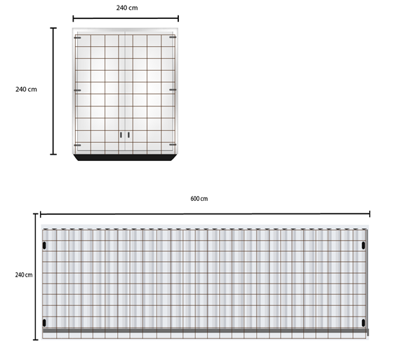
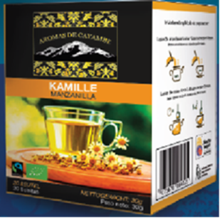
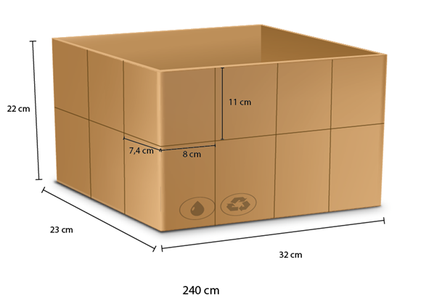
CUBICAJE DE MERCANCÍAS
Caja 1
Caja 2
Contenedor 20”

Slide 50
ÍNDICE
Capítulo I- GENERALIDADES
Capítulo II- ESTUDIO DE MERCADO
Capítulo III- MODELO ASOCIATIVO Y REORGANIZACIÓN DE PROCEDIMIENTOS
Capítulo IV- PLAN DE MARKETING INTERNACIONAL
Capítulo V- PROCESO LOGÍSTICO E INTERNACIONALIZACIÓN
ESTUDIO FINANCIERO
Capítulo VII- CONCLUSIONES Y RECOMENDACIONES

Slide 51
INVERSIÓN INICIAL Y FUENTES DE FINANCIAMIENTO

Slide 52
DETERMINACIÓN DE COSTOS
PROCESOS
CV Anuales= 32.773,35 USD
CF Anuales= 22.354,44 USD

Slide 53
ESTADO DE SITUACIÓN INICIAL
INVERSIÓN AÑO 0
INVERSIÓN AÑO 0

Slide 54
FLUJO DE CAJA PROYECTADO (5)
Se considera una proyección de la demanda del 10% y se estima un 5% de inflación anual

Slide 55
ESTADO DE RESULTADOS

Slide 56
EVALUACIÓN FINANCIERA
VAN > 0 Proyecto conveniente
VAN < 0 Proyecto no conveniente
VAN = 0 Proyecto indiferente
TIR > Tasa de Actualización; se acepta
TIR < Tasa de Actualización; se rechaza
Relación Beneficio/Costo >= 1; se acepta Relación Beneficio/Costo < 1; se rechaza

Slide 57
PERIODO DE RECUPERACIÓN DE LA INVERSIÓN
PERIODO DE RECUPERACIÓN:
3 AÑOS

Slide 58
RENDIMIENTO SOBRE LA INVERSIÓN
• Dada la inversión inicial realizada, se obtiene una ganancia del 26%. En otras palabras, por cada dólar invertido se obtiene 0,26 USD como ganancia.

Slide 59
ÍNDICE
Capítulo I- GENERALIDADES
Capítulo II- ESTUDIO DE MERCADO
Capítulo III- MODELO ASOCIATIVO Y REORGANIZACIÓN DE PROCEDIMIENTOS
Capítulo IV- PLAN DE MARKETING INTERNACIONAL
Capítulo V- PROCESO LOGÍSTICO E INTERNACIONALIZACIÓN
Capítulo VI- ESTUDIO FINANCIERO
CONCLUSIONES Y RECOMENDACIONES

Slide 60
CONCLUSIONES
1. El Sector de Economía Popular y Solidaria, evidencia resultados positivos respecto a la comercialización internacional de productos; presentando una tendencia creciente del 35% de tasa promedio anual en el periodo 2010 - 2014.
2. De acuerdo a la tendencia actual, se prevé un crecimiento de la oferta exportable del Ecuador en un 20% para el año 2015, de igual forma la proyección de la demanda internacional puede presentar un incremento del 8%.
3. La Asociación presenta problemas de estructura organizacional, lo que ha dificultado el adecuado flujo de procesos y establecimiento de responsabilidades. El 80% de los Criterios de Cumplimiento de Comercio Justo son actualmente practicados por la asociación.
4. El estudio identificó que la organización no cuenta con una filosofía corporativa establecida, lo que ha dificultado la práctica de responsabilidades compartidas y solidarias de los miembros asociados.
5. El proceso logístico e internacionalización propuesto, considera como mercado destino a Alemania- Hamburgo y el término de negociación CIF, dado que se pretende garantizar la operación.
6. La evaluación de los indicadores financieros del estudio, determinan que el proyecto debe ser ejecutado, dado que se obtuvo el VAN de + 105.339,78 USD, y la TIR de 38,48%.

Slide 61
RECOMENDACIONES
1. Considerar las distintas oportunidades que los organismos públicos y privados ponen a disposición de organizaciones que forman parte del SEPS. (medios de financiamiento, desarrollo y promoción)
2. Buscar oportunidades comerciales en Alemania y/o destinos similares que permitan el ingreso de la Asociación “Aromas de Cayambe” al mercado internacional.
3. Establecer una estratégica de captación de nuevos socios, los mismos que pueden o no limitarse al área de la Comunidad de Moyurco. Además, mejorar las prácticas de comercio justo tomando como referencia el Anexo 1.
4. La filosofía corporativa deberá ser aceptada, difundida y socializada con los miembros asociados, con la finalidad de establecer un compromiso individual adquirido para con la asociación. Aplicar las estrategias de la propuesta de plan de marketing, relacionadas con reingeniería de producto y rediseño de la marca.
5. La asociación deberá completar los procedimientos previos, concurrentes y posteriores a la exportación, para lo cual deberá contratar un profesional en el área o solicitar el asesoramiento de funcionarios de ProEcuador o un agente afianzado de aduana.
6. Se recomienda la ejecución del proyecto, manteniendo una adecuada organización de ingresos y egresos resultantes de la gestión.

Slide 62


